Slide 1
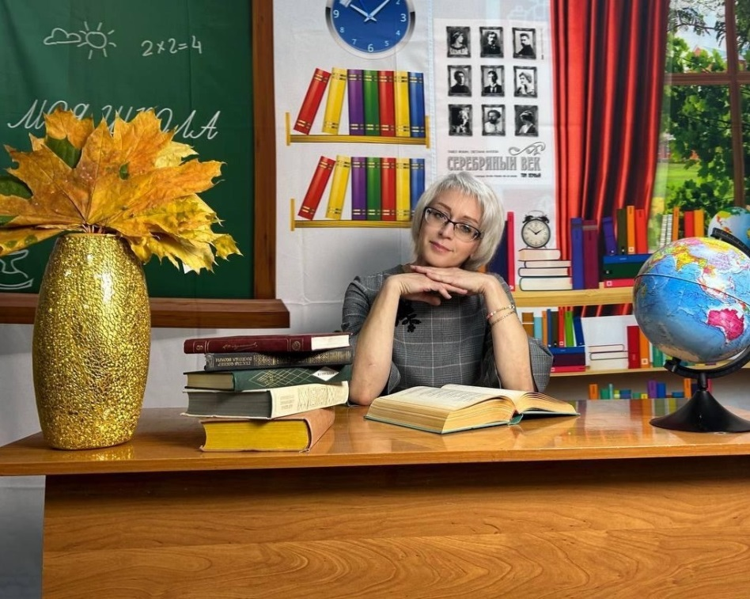
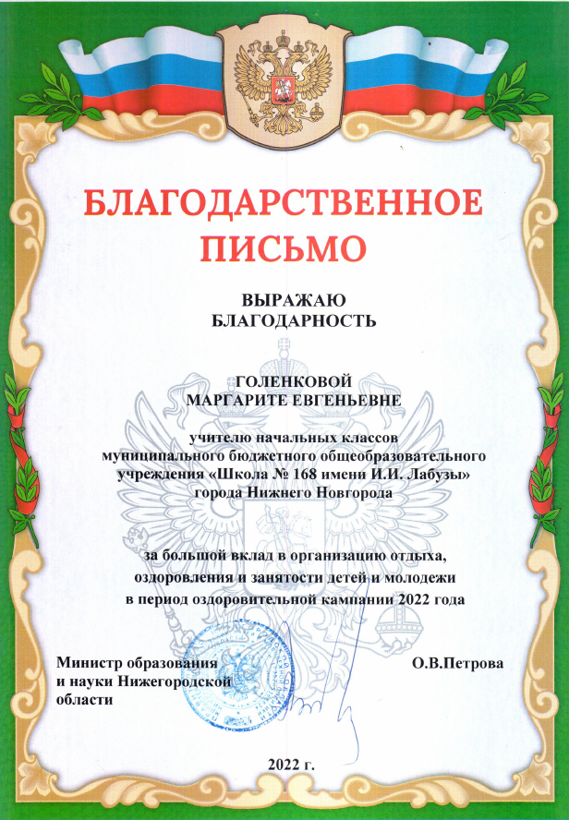
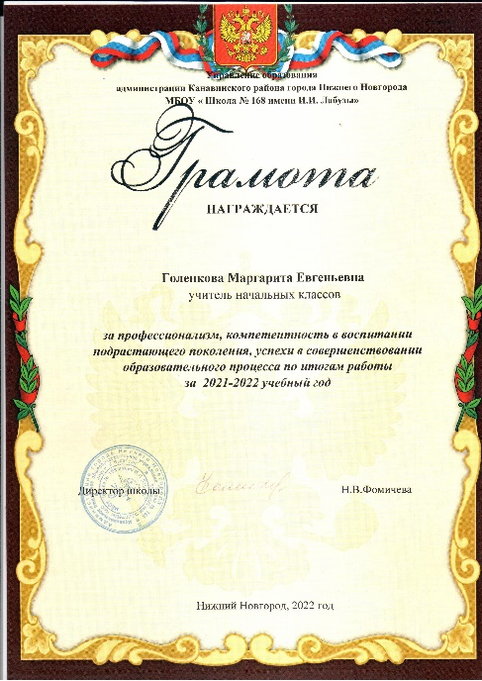
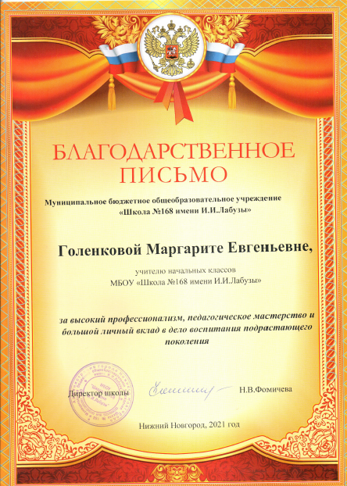
Личный вклад в развитие образования
Учитель Голенкова Маргарита Евгеньевна.
МБОУ «Школа № 168 имени И.И.Лабузы»
Учитель высшей категории
Стаж 35 лет
e-mail: ms.mega168@mail.ru
фото
Моё педагогическое кредо:
«Смысл жизни имеет лишь жизнь,
прожитая ради других»
А.Эйнштейн

Slide 2
Личный вклад в развитие образования
«Формирование читательской грамотности младших школьников с применением комплекса дополнительных упражнений в период обучения грамоте»

Slide 3
Личный вклад в развитие образования
«Условия формирования опыта»
Научно – исследовательские
изучение авторских работ, связанных с проблемой обучения чтению младших школьников в период обучения грамоте ( Д. Б. Эльконин, В. В. Давыдов, Е. А. Бугрименко, Г. А. Цукерман) https://files.lbz.ru/authors/elkonin-davydov/2/mp-gr.pdf
https://files.lbz.ru/authors/elkonin-davydov/2/st-tsykerman1.pdf
анализ современных приёмов и методов обучения грамоте младших школьников https://rgdb.ru/home/news/14407-seminar-obuchenie-chteniyu-uchashchikhsya-nachalnoj-shkoly
https://youtu.be/BbBveG9HD0o
https://youtu.be/cZTY363QbiQ
Методические условия
НИРО, квалификационные курсы 2021-2022 г «Реализация требований обновлённых ФГОС НОО»
ФГБОУ ВО « Нижегородский государственный педагогический университет им. Козьмы Минина, профессиональная переподготовка по теме «Логопедическое сопровождение детей младшего школьного возраста» 2022г Достижения | teacher (golenkova69.wixsite.com)
« Педагоги России: инновации в образовании» центр онлайн-обучения 2023г
Организационно-педагогические условия
- проведение открытых уроков, участие в тематических педагогических советах и МО;
- размещение опыта на персональном сайте;
- наличие печатных работ в сети интернет;
- активное участие в онлайн – вебинарах.
https://golenkova69.wixsite.com/teacher

Slide 4
Личный вклад в развитие образования
Актуальность опыта
Современные требования ФГОС
с 2021 года фокусируются на практических навыках учащихся: они должны понимать, как связаны предметы и как знания помогают в реальной жизни, а значит формировать читательскую грамотность.
Снижение внутренней мотивации школьников к чтению и книге, как духовной и социально-культурной ценности;
уменьшение количества часов по литературному чтению;
изменение позиции взрослого к совместной читательской деятельности с детьми; разнообразие других способов получения информации и времяпрепровождения.
противоречие
Поиск способа решения проблемы

Slide 5
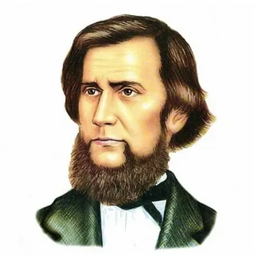
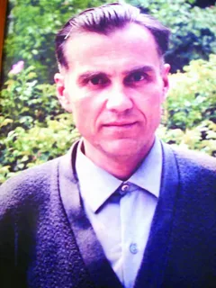
Теоретическое обоснование личного вклада
Личный вклад в развитие образования
Основоположник | Ведущая идея
 | « Читать – это ещё ничего не значит, что читать и как понимать читаемое – вот в чем главное дело.» Константин Дмитриевич Ушинский
 | « Чтение – это один из способов мышления и умственного развития, так как учит размышлять, думать, говорить. Если научимся читать – научимся мыслить! Научимся мыслить – станем успешными и в обучении, и в жизни!» Василий Александрович Сухомлинский

Slide 6
Личный вклад в развитие образования
Цель:
обобщение педагогического опыта по формированию читательской грамотности младших школьников с применением комплекса дополнительных упражнений
в период обучения грамоте, направленных на достижение метапредметных и личностных результатов
Задачи:
проанализировать педагогическую литературу по проблеме обучения чтению младших школьников ;
выявить и апробировать влияние различных упражнений по формированию навыков активного и грамотного читателя;
составить комплекс упражнений, направленных на формирование читательской грамотности младших школьников;
провести диагностику эффективности использования данного комплекса упражнений.

Slide 7
Личный вклад в развитие образования
.
.
Ведущая педагогическая идея
Освоение базового навыка чтения младшим школьником – это
фундамент для формирования конкурентно – способной личности.
Идея практико-ориентированного обучения
мотивация и пробуждение желания у младших школьников к чтению https://www.youtube.com/playlist?list=PL31C9EA509351F009
проведение просветительской работы среди родителей
вовлечение учащихся во внеурочную деятельность https://xn--52-kmc.xn--80aafey1amqq.xn--d1acj3b/program/18412-ya-poznayu-mir
привлечение к сотрудничеству социальных партнёров https://vk.com/wall-193411057_4976

Slide 8
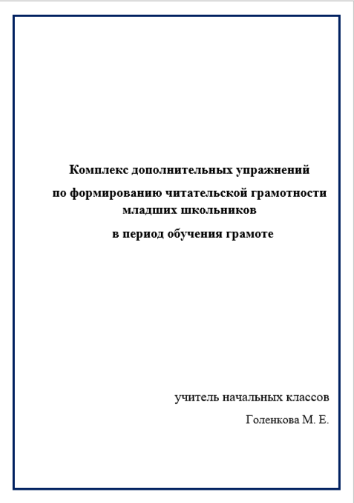
Личный вклад в развитие образования
Деятельностный аспект личного вклада
педагога в развитие
Классификация уроков обучения грамоте
По содержанию | По учебной задаче
Типовая структура урока чтения
Этап фонетического разбора
Этап введения новой буквы
Этап составления и чтения слогов с новой буквой
Этап составления и чтения слов с новой буквой
Этап чтения предложений и текста
Периоды обучения грамоте
Добукварный
Букварный
Послебукварный

Slide 9
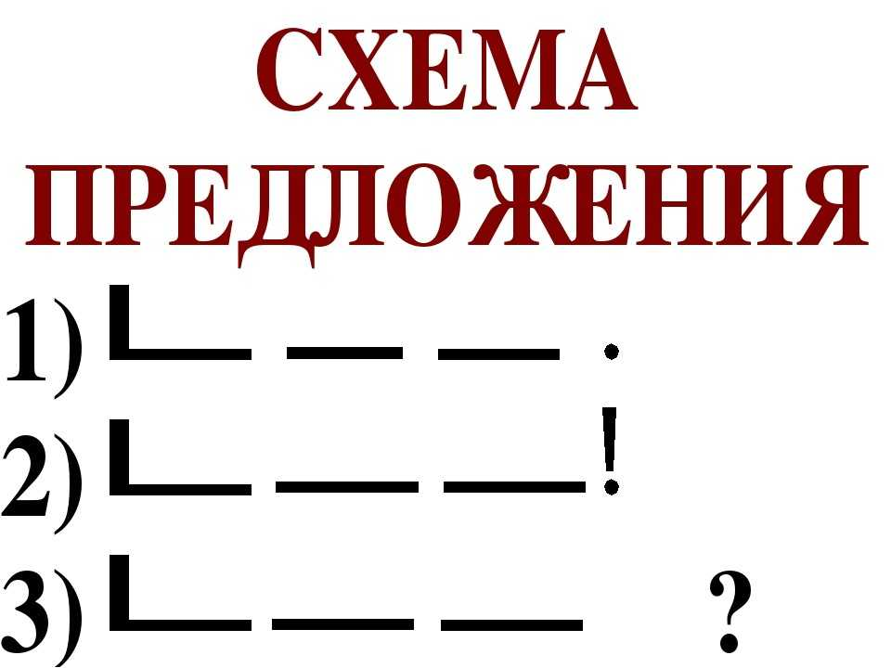
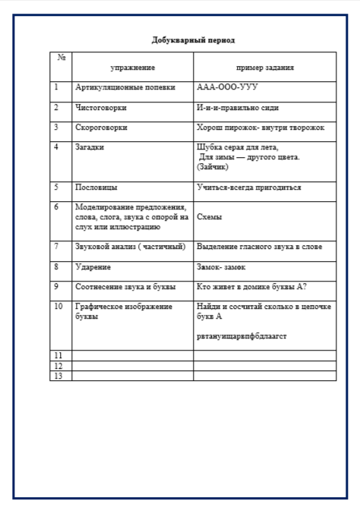
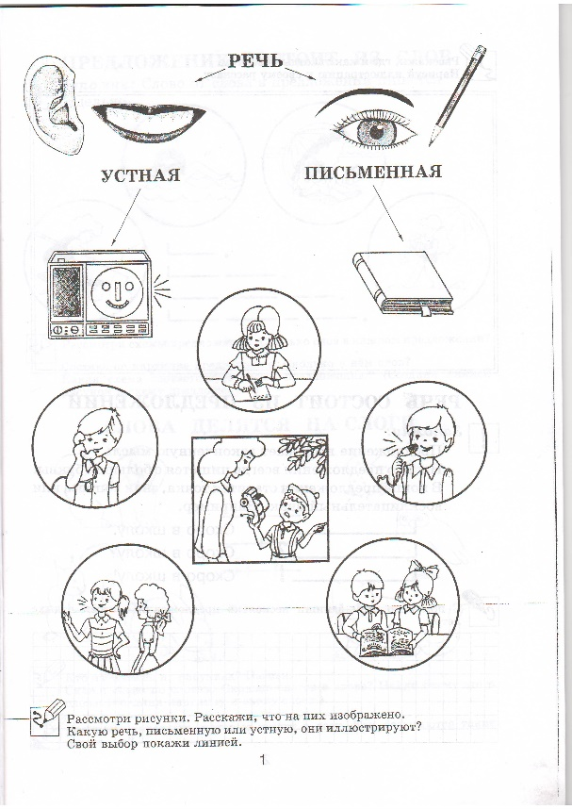
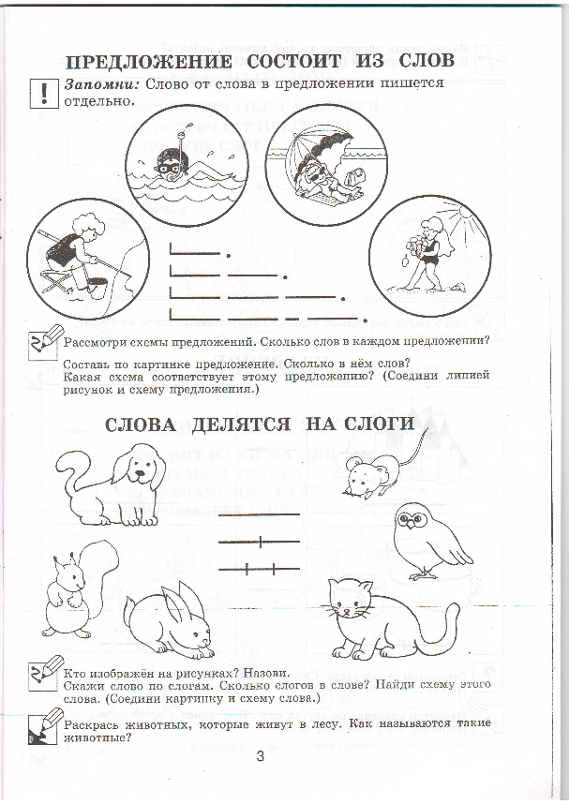
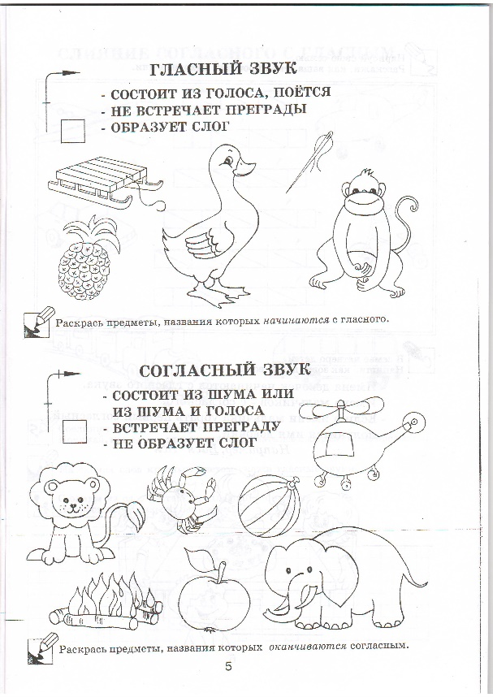
Личный вклад в развитие образования
Деятельностный аспект личного вклада
педагога в развитие

Slide 10
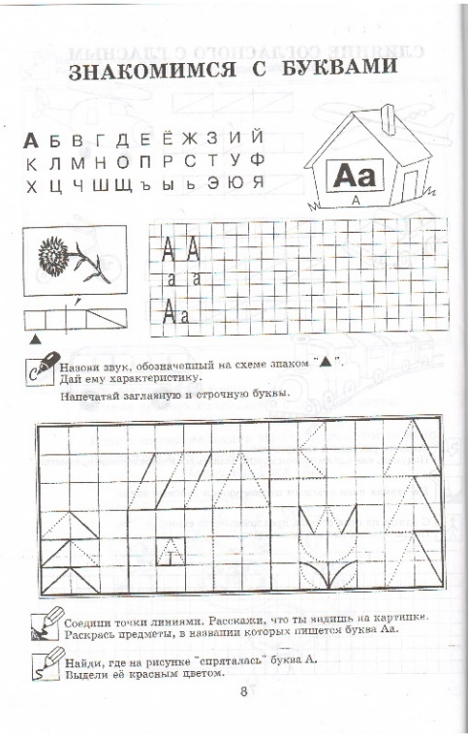
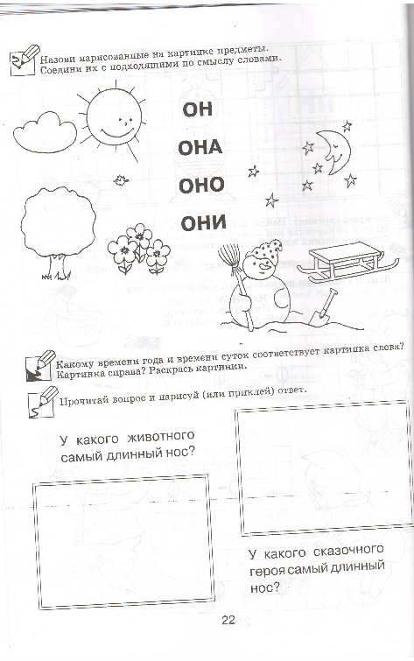
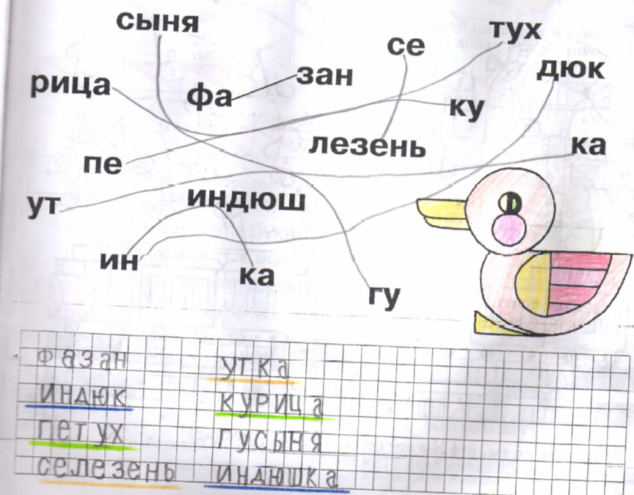
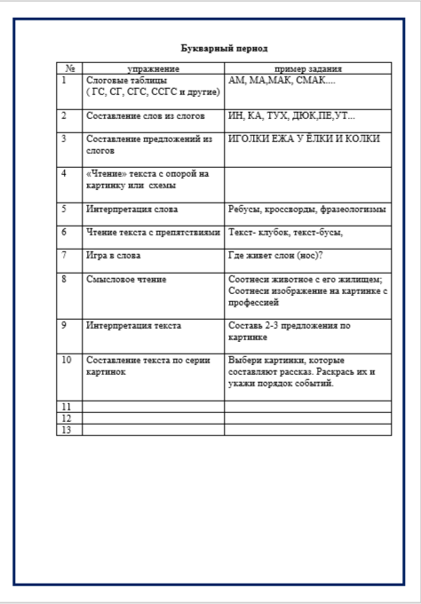
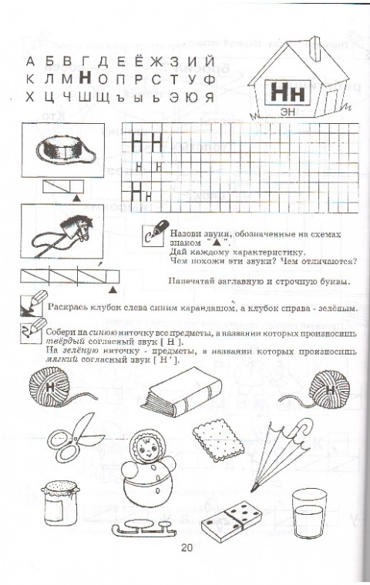
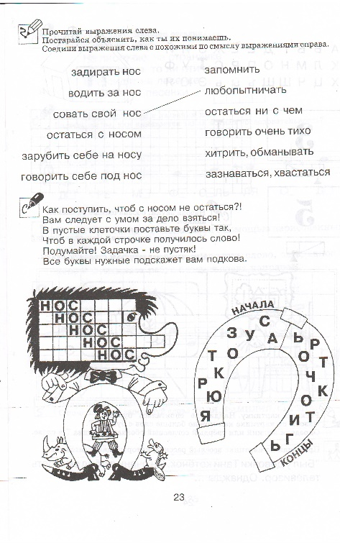
Личный вклад в развитие образования
Деятельностный аспект личного вклада
педагога в развитие
ин, ка, тух,
дюк, пе, ут
иголки ежа у ёлки и колки

Slide 11
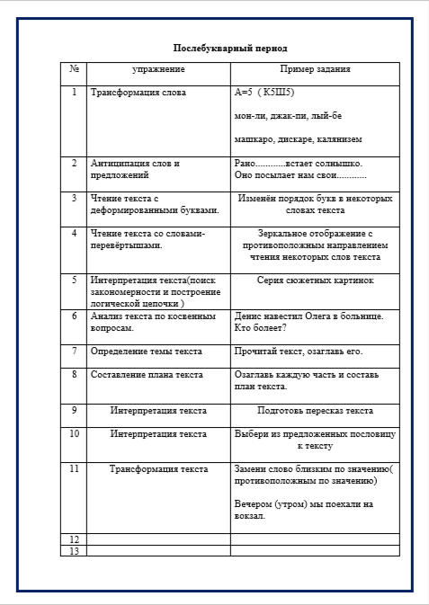
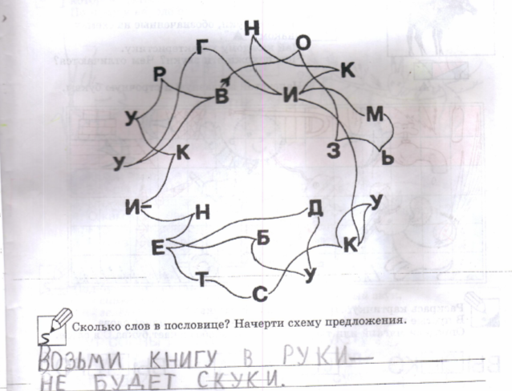
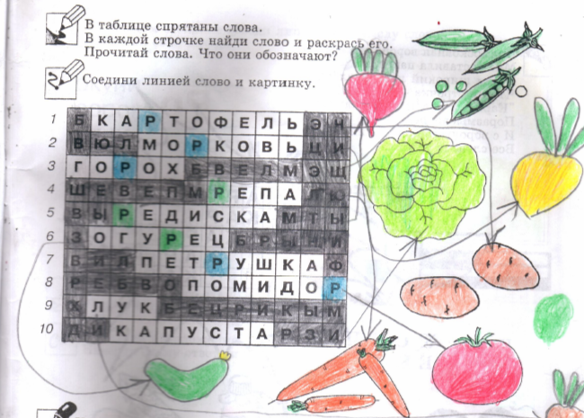
Личный вклад в развитие образования
Деятельностный аспект личного вклада
педагога в развитие

Slide 12
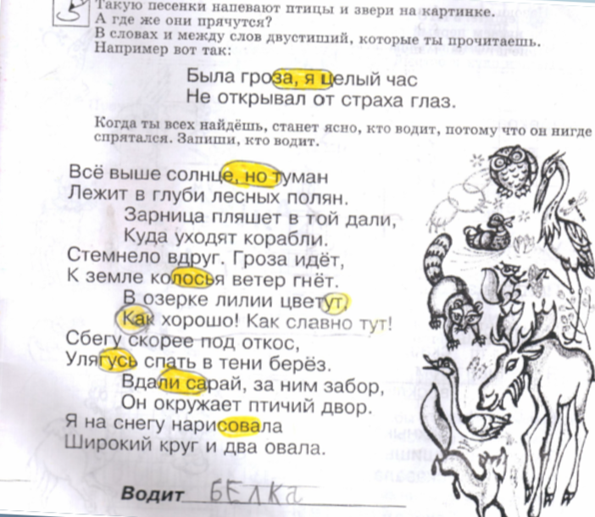
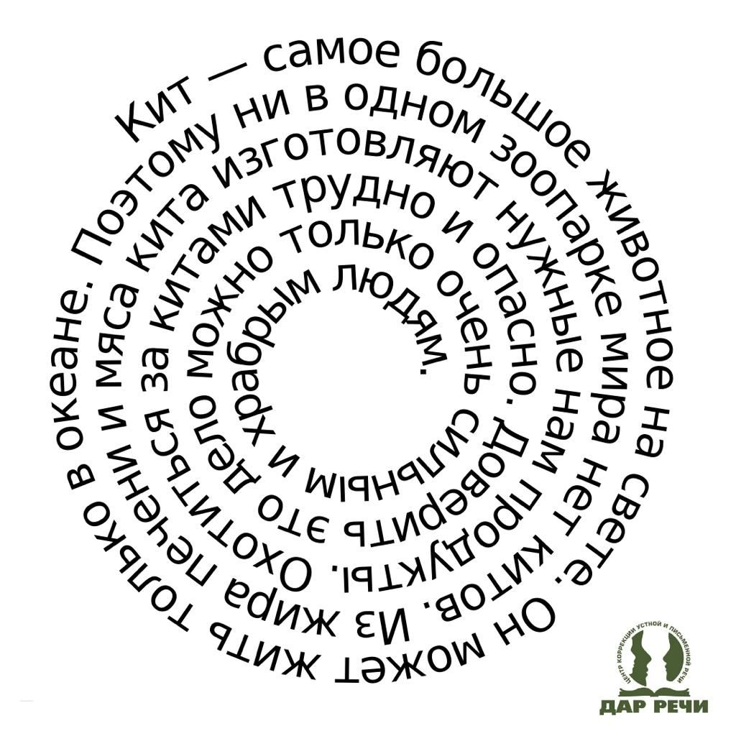
Личный вклад в развитие образования
Деятельностный аспект личного вклада
педагога в развитие
А
А——Н
АН————НА
МАС————————КА
СТРОЙ—————————КА
Рано ..… встаёт солнышко. Оно посылает нам свои …..

Slide 13
Личный вклад в развитие образования
Диапазон личного вклада педагога в развитие образования и степень его новизны
УМК «Школа России» Горецкий В. Г. Кирюшкин В. А. Виноградская Л. А., Бойкина М. В. Азбука ( в двух частях) | Комплекс дополнительных упражнений Зобнина М. А. «Читай, пиши, рисуй» ( в трёх частях) Зегетбарт Г. М. «Учение без мучения»
Горецкий В. Г., Федосова Н. А. Прописи (в четырех частях) | Тивикова С. К. « Сказка научит буквы писать» https://nsportal.ru/nachalnaya-shkola/chtenie/2015/01/17/skazka-nauchit-bukvy-pisat Анимированные буквы https://infourok.ru/animacionnaya-propis-dlya-klassa-obuchenie-gramote-i-pismo-1674306.html?ysclid=lshe47ei3a505147131
Климанова Л. Ф., Горецкий В.Г. Голованова М. В., Виноградская Л.А.,Бойкина М. В. Литературное чтение ( в двух частях) | О. Н. Крылова «Чтение. Работа с текстом.» ( в четырёх частях)
Новизна педагогического опыта заключается в составлении комплекса дополнительных упражнений, используемых в период обучения грамоты в условиях деятельностного подхода, где личность имеет возможность на активное творческое начало по формированию читательской грамотности.

Slide 14
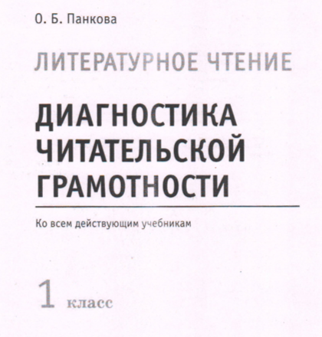
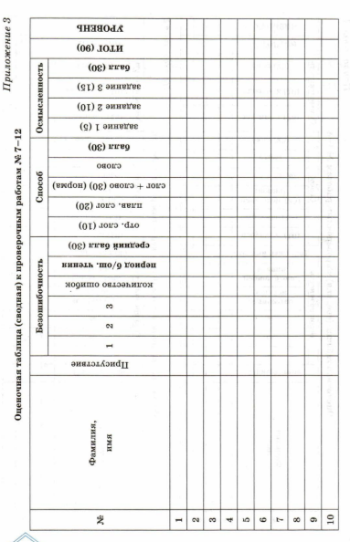
Личный вклад в развитие образования
Результативность профессиональной педагогической деятельности и достигнутые эффекты
Интерпретация результатов
 | Количество баллов | Уровень
Послебукварный период (75 баллов) | 57-75 | повышенный
 | 38-56 | базовый
 | до 37 (включительно) | ниже базового
 | Количество баллов | Уровень
Итоговый (конец года) (90 баллов) | 67-90 | повышенный
 | 45-70 | базовый
 | до 44 (включительно) | ниже базового
https://роцрт.рф/doc/2018/books/Диагности%20читательской%20грамотности%201%20кл.pdf

Slide 15
Личный вклад в развитие образования
Мониторинг читательской грамотности
Безошибочность | Способ чтения | Осмысленность

Slide 16
Личный вклад в развитие образования
Трансляция практических достижений профессиональной деятельности педагогического работника
Деятельность | Результат
Учебная деятельность | Качество обучения 85%-88%
 | Инклюзивное образование, обучение детей с ОВЗ
 | Всероссийская олимпиада ВШЭ 2х2 (призер) https://mathbaby.ru/olympiads
 | Районное НОУ (1, 3 место)
 | Использование образовательной онлайн-платформы для школьников Учи.ру https://uchi.ru/
 | XIII Международный дистанционный конкурс «Старт» (24 участника, 13 победителей) https://konkurs-start.ru/
Внеурочная деятельность | ДО «Я познаю мир» https://xn--52-kmc.xn--80aafey1amqq.xn--d1acj3b/program/18412-ya-poznayu-mir
 | ДО «Калейдоскоп»
 | ДО «Лукошко звуков» (логопедическое сопровождение)
Методическая деятельность | Разработка программы «Будь успешным!» https://vk.com/wall-1441689_1912 (победитель городского конкурса 2022г., 2 место)
 | Публикации в электронной методической библиотеке https://multiurok.ru/uheniki/awards/
 | Работа с родителями

Slide 17
Личный вклад в развитие образования
Литература
1. Горецкий В. Г. Белянкова Н. М. Обучение грамоте: методическое пособие с поурочными разработками. 1 класс: учеб. Пособие для общеобразовательных организаций. 2-е изд., Доп. М.: Просвещение, 2017. 301 с.
2. Гусейнов А.З., Турчин Г.Д. К.Д. Ушинский – учитель российских учителей: учебное пособие. Саратов, 2015. 52 с.
3. Доронина Н.Г. Применение схем-моделей на уроках обучения грамоте: методическая разработка по чтению (1 класс). URL: https://nsportal.Ru/nachalnaya-shkola/chtenie/2012/06/28/primenenie-skhemmodeley-na-urokakh-obucheniya-gramote (дата обращения: 15.02.23).
4. Климанова Л.Ф. Обучение грамоте на коммуникативно-познавательной основе // начальная школа. 2013. № 9. С. 38–44.
5. Колесова А.Е. Проблемы и перспективы обучения грамоте на начальных ступенях всесторонне гармоничного развития младших школьников // педагогический опыт: теория, методика, практика. Чебоксары: центр научного сотрудничества «интерактив плюс», 2014. №1. С. 176–177.
6. Коробова А.В. Обучение первоклассников грамоте на основе формирования графического действия: автореф. Дис. ... Канд. Пед. Наук: 13.00.02. Тамбов, 2004. 24 с.
7. Кузьменко Н.С., Янюшкина О.М. Формирование универсальных учебных действий у первоклассников в период обучения грамоте // начальная школа. 2014. № 8. С. 37–41.
8. Приказ МинПросвещения России от 31.05.2021 № 286 (ред. От 18.07.2022) «Об утверждении федерального государственного образовательного стандарта начального общего образования» (зарегистрировано в минюсте России 05.07.2021 № 64100)
9. Прокудин И.Б. К вопросу о графических ошибках в письме младших школьников // VI державинские чтения: молодые ученые, аспиранты. Тамбов: ТГУ, 2001. 141, [1] с.: Ил.; 29 см. (Вестник тамбовского университета. Серия: гуманитарные науки). С. 76–78.
10. Ушинский К.Д. Педагогика. Избранные работы. 2-е изд., Стер.М.: Издательство юрайт, 2017. 284 с. Серия: антология мысли.
11. Ушинский К.Д. Родное слово. Собрание сочинений: в 11 т. Т.7. М.-Л.: Издательство академии педагогических наук, 1949. 361 с.
12. Ушинский К.Д. Русская школа / сост., Предисл., Коммент. В.О. Гусаковой / отв. Ред. О.А. Платонов. М.: Институт русской цивилизации, 2015. 688 с.

Slide 18
Спасибо за внимание!

Slide 19
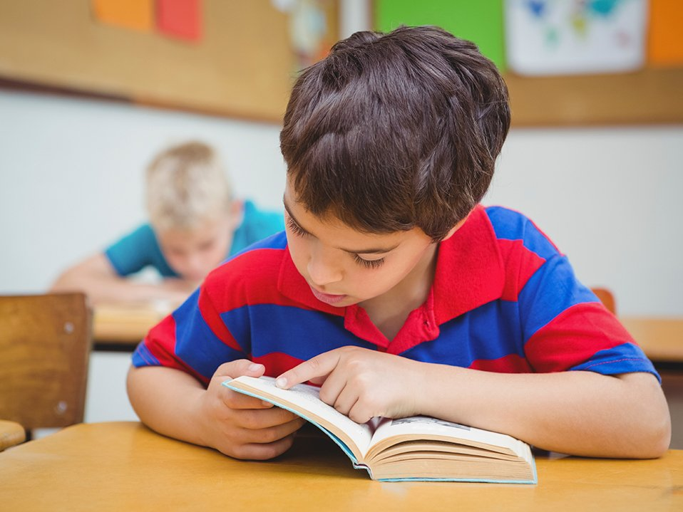
Личный вклад в развитие образования
Трудности и проблемы при использовании данного опыта
многонациональный состав классов;
тенденция к значительному росту числа учащихся с нарушениями устной и письменной речи, вследствие недоразвития фонематического слуха;
отсутствие поддержки семьи.

Slide 20
Теоретическое обоснование личного вклада
Личный вклад в развитие образования
Методы обучения чтению | Ведущая идея
Буквослагательный | Механическое заучивание букв и слогов без опоры на звуки речи. Первый печатный букварь Ивана Фёдорова
Слоговой синтетический Л. Н. Толстой | Синтетическое соединение звуков в слоги и слова: ба-бо-бу-би….. создана Новая азбука
Звуковой аналитический Ж. Жакото, В. А. Золотов | Распространение аналитического варианта звукового метода ( от целого предложения к буквам и звукам)
Звуковой синтетический Г. Стефани, Н. А. Корф | Краткое название буквы, в слоге длительное произношение согласного при закрытой гласной привело к «мукам слияния»
Метод целых слов США | Непригодный для обучения русской грамоте
Звуковой аналитико-синтетический К. Д. Ушинский Н. Ф. Бунаков, Д. И. Тихомиров, В. П. Вахтеров, В. А. Флеров | Научное обоснование звукового аналитико-синтетического метода обучения грамоте, предпочтение варианту «чтение-письмо», принцип наглядности
В.Г. Горецкий, С. П. Редозубов В.А. Кирюшкин, А.Ф. Шанько | Введение в свои буквари совершенно нового принципа расположения букв — принцип частотности.

